Slide 1
Построение списочных расписаний с минимизацией энергопотребления в автономных системах
Докладчик: Осотов Степан, студент 3 курса
Научный руководитель: к.т.н., доцент Костенко Валерий Алексеевич
Научный консультант: к.ф.-м.н., с.н.с. Балашов Василий Викторович
МГУ им М.В. Ломоносова
Факультет ВМК, кафедра АСВК
Москва 2024

Slide 2
Цели работы и задачи
Цели:
разработка алгоритма имитации отжига для построения списочных расписаний с минимизацией энергопотребления.
Для достижения цели нужно решить следующие задачи:
Провести аналитический обзор используемых механизмов изменения и расчета энергопотребления.
На основании обзора выбрать механизм, который будет использоваться в работе.
Разработать и реализовать алгоритм имитации отжига для построения списочных расписаний.
Разработать и реализовать генератор исходных данных для исследования алгоритма.
Провести экспериментальное исследование свойств алгоритма на различных классах исходных данных.

Slide 3
Актуальность задачи
Принимая во внимание увеличение потребления ресурсов, быстрое развитие технологий, становится очень актуальным вопрос энергосберегающего планирования:
Снижение финансовых расходов.
Увеличение “времени жизни” автономных систем.
Важность контроля выделения тепла.

Slide 4
Критерии обзора
Тип системы.
Набор процессоров.
Механизм энергосбережения.
Расчет времени выполнения задачи.
Расчет энергопотребления.
Допустимость миграции задач между процессорами.
Оптимизируемая функция.

Slide 5
Обзор
 | Тип системы | Набор процессоров | Механизм энергосбер. | Расчет времени выпол. задач | Расчет энергопотр. | Миграция | Опт. функция
PECS | I-IoT | Много разнородных | Снижение тактовой частоты | Время ограничено сверху | См. слайд | + | Энергопотр.
AETC | ЦОД | Много разнородных | Консолидация задач | Время ограничено сверху+SLA | См. слайд | + | Энергопотр.
EDRP | Облачная система состоящая из кластеров | Много разнородных | Минимиз. Используемых ресурсов | Соблюдение жесткий сроков по соглашению SLA | См. слайд | + | Энергопотр.
VVTS | Преобразователь тока + процессор | 1 | Изменение напряжения | На каждой итерации в завис. от напряжения | См. слайд | - | Энергопотр./пиковое энергопотр.
LDS | Security-critical real-time multicore systems | Много разнородных | DVFS | Время ограничено сверху | См. слайд | + | Энергопотр.
SSES | Однопроцессорная система | Много однородных ядер | Синхронный уход в “сон” Независимый уход в “сон” | Ограничение на срок выполнения каждой задачи | max. времени сна | + | Энергопотр. / время “сна”
EESP | Система реального времени | Много однородных | DVS | Время ограничено сверху | См. слайд | - | Энергопотр.

Slide 6

Основные определения
Архитектура ВС G:
G = {P, $L_{G}$}
P = {$p_{i}$} – множество процессоров.
$L_{G}$ –топология “каждый с каждым”.
Характеристики процессора $p_{i}$:
$p_{i}$ = {$u_{i}$, $F_{i}$, $C_{i}$}
$u_{i}$ – максимально допустимое напряжение на процессоре.
$F_{i}=\{f_{min}, f_{max}, f_{step}\}$.
$C_{i}−$ паразитная емкость.

Slide 7

Основные определения
Работа v_{i:}
$v=\{f, t\}$
$f$ – частота, на которой процессор выполняет работу;
$t$ – время выполнения работы при $f.$
Модель входных данных H (граф потока данных):
H = {V, $L_{H}$};
V = {v_{i} } – множество работ, которые нужно выполнить;
$L_{H}$ – ограничения на порядок выполнения работ.

Slide 8

Основные определения
Модель расписания HP:
HP – расписание
HP = (${HP}_{B}$, ${HP}_{L}$)
${HP}_{B}$: V $→$ P
${HP}_{L}$: порядок выполнения работ
для каждого процессора,
являющийся отношением полного порядка
D – директивный срок выполнения задачи
Для каждой работы определены:
Привязка
Порядковый номер
Отношение полного порядка работ на каждом процессоре и набор секущих ребер: работы распределены на разные процессоры, но одна является предшественником другой
2
1
4
5
7
3
6
Процессор 1: Процессор 2:
1
4
7
2
5
3
6

Slide 9
Формулировка корректности
Граф потока данных должен быть ацикличным.
Частичный порядок, заданный в H, должен быть сохранен в графе расписания.
Любую работу обслуживает лишь один процессор.
Не нарушается ограничение директивного срока выполнения задачи.

Slide 10

Формальная постановка задачи
Дано:
Архитектура ВС G = {P, $L_{G}$}.
Модель входных данных H = {V, $L_{H}$}.
Задача:
Построить расписание $HP$ с заданными директивным сроком $D$.
Критерий оптимальности:
$\min_{HPε{HP}^{∗}}(E(HP))$,
${HP}^{∗}$ - множество расписаний, удовлетворяющих условиям корректности.
E – энергопотребление построенного расписания.

Slide 11

Алгоритм (1)
1) Задать начальное корректное решение $X_{0}∈HP^{∗}$и считать его текущим вариантом решения: $X=X_{o}$.
2) Установить начальную температуру $T_{0}$, приняв ее текущей: $T$=$T_{0}$
3) Применить операции преобразования решения к $X$ и получить новый вариант решения $X^{′}ε S.$ Eсли это решение является лучшим из ранее найденных, то запомнить его.
4) Найти изменение функции оценки качества решения :$∆F=F\left(X^{′}\right)−F(X)$:
если $∆F≤0$(решение улучшилось), то $X=X′$;
если $∆F$ > 0 , то принять с вероятностью в качестве текущего решения новый вариант решения $X′$.
5) Повторить заданное число раз шаги 3 и 4 без изменения текущей температуры.
6) Если критерий останова выполнен, то завершение работы.
7) Понизить текущую температуру в соответствии с выбранным законом понижения и
перейти к шагу 3.

Slide 12

Алгоритм (2)
Функция оценки качества:
$F\left(X\right)=E\left(X\right)+F_{штраф}\left(X\right)$, где:
$E\left(X\right)=0.5C\sum_{i}^{n}{f_{i}^{2}v_{i}t_{i}}$;
$F_{штраф}\left(X\right)=3∗0.5C\sum_{i}^{n}{f_{i}^{2}v_{i}t_{i_{штраф}}}$;
$t_{i}=t_{work}+0.5t_{empty}$;
$t_{work}=⌈\frac{t_{0i}∗f_{0i}}{f_{i}}⌉$

Slide 13

Алгоритм (3)
Вероятность принятия решения на шаге 4:
$$p=e^{−\frac{∆F}{T}}$$
Законы понижения температуры на шаге 7:
Закон Больцмана: $T=\frac{T_{0}}{\ln\left(i+1\right)}$
Закон Коши: $T=\frac{T_{0}}{i+1}$
$T=T_{0}\frac{\ln\left(i+1\right)}{i+1}$
$i$ –номер итерации алгоритма

Slide 14
Алгоритм (4) – Операции над расписанием
Перенос задания с одного процессора на другой;
Изменение частоты конкретного процессора;
Изменение порядка двух соседних заданий на процессоре.

Slide 15
Программная реализация
Реализация алгоритма имитации отжига (C++):
Генератор входных данных (C++).
Визуализатор построенных решений (Python3.10.12).
Components
Reader
Graph
Shed
main

Slide 16
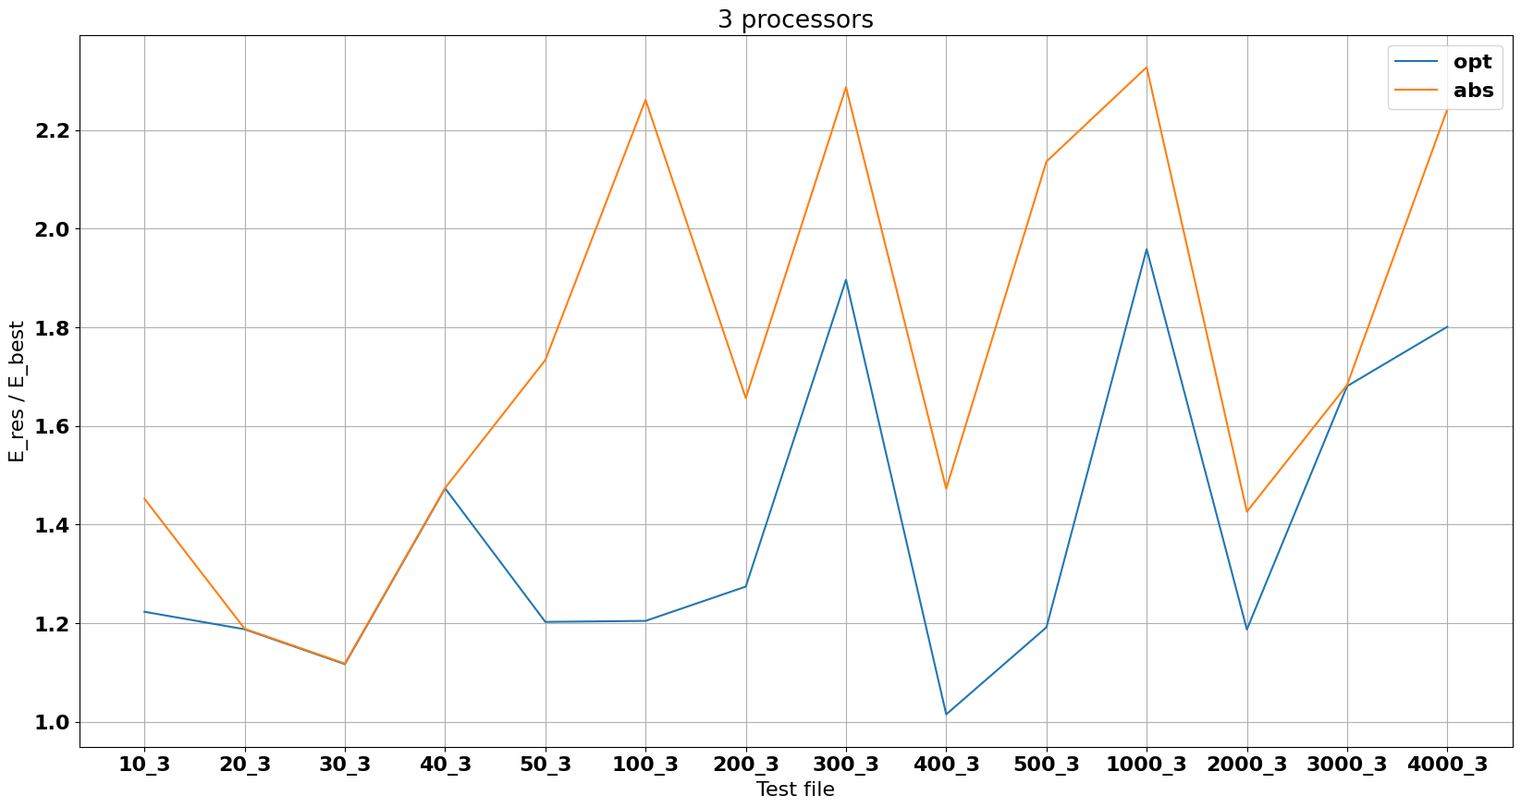
Экспериментальные исследования
Классы входных данных: {2, 3, 4, 5, 10, 20, 40, 60, 80, 100, 120, 140, 160}
Количество работ: {10, 20, 30, 40, 50, 100, 200, 300, 400, 500, 1000, 2000, 3000, 4000}
Пример:

Slide 17
Результаты
Проведен аналитический обзор используемых механизмов изменения и расчета энергопотребления, на основании которого выбран способ расчета энергосбережения и механизм его минимизации.
Сформулирована математическая постановка задачи.
Разработан и реализован алгоритм имитации отжига для построения списочных расписаний в поставленной задаче.
Разработан и реализован генератор исходных данных для исследования алгоритма.
Проведены экспериментальные исследования алгоритма на различных классах исходных данных, которые показали, что алгоритм в среднем находит решение в 1.5-2 раза большее, чем оптимум.

Slide 18
Планы
Улучшить точность алгоритма.
Уменьшить время выполнения алгоритма.
Провести экспериментальные исследования на больших по объему данных.

Slide 19
Спасибо за внимание!

Slide 20
Запасные слайды

Slide 21

Обзор (PECS) Shujuan Tian , Wenjie Ren, Qingyong Deng , Member, IEEE, Song Zou, and Yanchun Li, “Predictive Energy Consumption Scheduling Algorithm for Multiprocessor Heterogeneous System”, IEEE TRANSACTIONS ON GREEN COMMUNICATIONS AND NETWORKING, VOL. 6, NO. 2, JUNE 2022
Тип системы | Набор процессоров | Механизм энергосбер. | Расчет времени выпол задачи | Расчет энергопотр. | Миграция | Опт. функция
I-IoT | Много разнородных | Снижение тактовой частоты | Время ограничено сверху | Стат. + дин. | + | Энергопотр.
$E_{a}\left(A\right)=\sum_{i}^{N}{E_{a}\left(n_{i}, p_{al\left(k\right)}, f_{h,al\left(k\right)}\right)}, n_{i}−задача$,h-{0, 1}
$$E_{a}\left(n_{i}, p_{k},f_{h,k}\right)=\left(P_{ind,k}+C_{ef}∗f_{h,k}^{m}\right)∗\frac{f_{max,k}}{f_{h,k}}∗w_{i,k},p_{k}−процессор,w_{i,k}−WCET задачи,$$
$E_{s}\left(A\right)=\sum_{i=1}^{|U|}{(P_{s,k}∗F(A))}, \left|U\right|−количество процессоров, F\left(A\right)−время выполнения$,
$$E\left(A\right)=E_{a}\left(A\right)+E_{s}(A)$$

Slide 22

Обзор (AETC) C.-H. Hsu, K. D. Slagter, S.-C. Chen, and Y.-C. Chung, “Optimizing Energy Consumption with Task Consolidation in Clouds", Inf. Sci., vol. 258, pp. 452–462, Feb. 2014.
Тип системы | Набор процессоров | Механизм энергосбер. | Расчет времени выпол задачи | Расчет энергопотр. | Миграция | Опт. функция
ЦОД | Много разнородных | Консолидация задач | Время ограничено сверху+SLA | По формуле снизу | + | Энергопотр.
Общая формула для подсчета энергопотребления выглядит следующий образом: $E_{0, m}\left({VC}_{i}\right)=\sum_{t=0}^{n}{E_{0, m}\left(V_{i}\right)}$, где n – количество кластеров.
Энергия для каждой виртуальной машины вычисляется по формуле: $E_{0, m}\left(V_{i}\right)=\sum_{t=0}^{m}{E_{t}\left(V_{i}\right)}$, где m – количество виртуальных машин.
Энергия каждой виртуальной машины считается так: $E_{i}\left(V_{i}\right)=\left\{\begin{aligned}α\frac{W}{s}, if idle \\ β +\frac{αW}{s}, 0\%<Util≤20\% \\ 3β+\frac{αW}{s}, 20\%<Util≤50\% \\ 5β+\frac{αW}{s}, 50\%<Util≤70\% \\ 8β+\frac{αW}{s}, 70\%<Util≤80\% \\ 11β+\frac{αW}{s}, 80\%<Util≤90\% \\ 12β+\frac{αW}{s}, 90\%<Util≤100\%\end{aligned} \right.$

Slide 23

Обзор (EDRP) Y. Gao, Y. Wang, S. K. Gupta, and M. Pedram, “An Energy and Deadline Aware Resource Provisioning, Scheduling and Optimization Framework for Cloud Systems” in Proceedings of the Ninth IEEE/ACM/IFIP International Conference on Hardware/Software Codesign and System Synthesis, Piscataway, NJ, USA, 2013, pp. 31:1–31:10.
Тип системы | Набор процессоров | Механизм энергосбер. | Расчет времени выпол задачи | Расчет энергопотр. | Миграция | Опт. функция
Облачная система состоящая из кластеров | Много разнородных | Минимиз. Используемых ресурсов | Соблюдение жесткий сроков по соглашению SLA | Стат. + дин. | + | Энергопотр.
$P_{static}=const$при ${Util}_{x}(t)>0$ $P_{static}=0$ иначе.
Серверы имеют оптимальный уровень загрузки с точки зрения производительности на ватт, который определяется как ${Opt}_{x}$ примерно равный 0.7 для современных серверов.
Тогда $P_{dynamic}=$ $\left\{\begin{aligned}Util_{x}\left(t\right)∗α_{x} (Util_{x}(t)<Opt_{x}) \\ Opt_{x}∗α_{x}+{\left(Util_{x}\left(t\right)−Opt_{x}\right)}^{2}∗β_{x} \left(Util_{x}\left(t\right)≥Opt_{x}\right)\end{aligned}\right.$
Где $Util_{x}\left(t\right)=\frac{\sum_{g=1}^{K}{Q_{g}^{x}\left(t\right)∗R_{cpu}^{g}}}{C_{cpu}^{x}}∗100\%$, Q-выделенные ресуры ВМ, R-требуеыме ресурсы ВМ, C-ресурсы сервера.
Итоговое энергопотребление: $COSP=\sum_{x=1}^{M}{(\sum_{t=1}^{L_{max}}{(P_{static}^{x}\left(t\right)+P_{dynamic}^{x}(t)})).}$
В уравнениях выше: $α_{x},β_{x}−коэф., L_{max}−$макс длина очереди .

Slide 24

Обзор (VVTS) Ali Manzak and Chaitali Chakrabarti, “Variable Voltage Task Scheduling Algorithms for Minimizing Energy/Power”,
Тип системы | Набор процессоров | Механизм энергосбер. | Расчет времени выпол задачи | Расчет энергопотр. | Миграция | Опт. функция
Преобразователь тока + процессор | 1 | Изменение напряжения | На каждой итерации в завис. от напряжения | P(U) | - | Энергопотр./пиковое энергопотр.
$$E_{total}=\sum_{j=1}^{n}{α_{j}C_{L}V_{j}^{2}s_{j}}, s_{j}−количество циклов, требуемое задаче j$$
$$E_{total}=\sum_{j=1}^{n}{\frac{T_{total}}{p_{j}}α_{j}C_{L}V_{j}^{2}s_{j}}, p_{j}−период задачи j$$

Slide 25
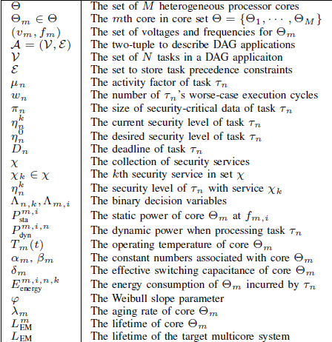

Обзор (LDS) Yufan Shen, Kun Cao, Yangguang Cui, Chengliang Zhou, Gongxuan Zhang, Junlong Zhou, “Lifetime-Driven Scheduling of Security-Critical Internet-of-Things Applications on Real-Time Heterogeneous Multicore Systems”, 2021 IEEE 23rd Int Conf on High Performance Computing & Communications; 7th Int Conf on Data Science & Systems; 19thInt Conf on Smart City; 7th Int Conf on Dependability in Sensor, Cloud & Big Data Systems & Application
Тип системы | Набор процессоров | Механизм энергосбер. | Расчет времени выпол задачи | Расчет энергопотр. | Миграция | Опт. функция
Security-critical real-time multicore systems | Много разнородных | DVFS | Время ограничено сверху | Стат. + дин. | + | Энергопотр.
$P_{stat}^{m, i}$= $α_{m}∗v_{m, i}+β_{m}∗v_{m, i}∗T_{m}\left(t\right), P_{dyn}^{m, i, n}=μ_{n}∗δ_{m}∗v_{m, i}^{2}∗f_{m, i}$ (JADE); (DVFS)
$E_{energy}^{m, i,n, k}=P_{stat}^{m, i}∗D_{n}+$ $μ_{n}∗δ_{m}∗v_{m, i}^{2}(ω_{n}+f_{m, i}∗η_{n}^{k}∗ε_{n}∗π_{n})$
$$E_{energy}^{all}=\sum_{m=1}^{M}{\sum_{i=1}^{ξ_{m}}{\sum_{n=1}^{ξ_{N}}{\sum_{k=1}^{K}{Λ_{m, i}∗}Λ_{n, k}∗E_{energy}^{m, i, n, k} }}}$$

Slide 26
Обзор (SSES) Sandeep D’souza, Anand Bhat, Ragunathan (Raj) Rajkumar, “Sleep Scheduling for Energy-Savings in Multi-Core Processors”, 2016 28th Euromicro Conference on Real-Time Systems
Тип системы | Набор процессоров | Механизм энергосбер. | Расчет времени выпол задач | Расчет энергопотр. | Миграция | Опт. функция
Однопроцессорная система | Много однородных ядер | Синхронный уход в “сон” Независимый уход в “сон” | Ограничение на срок выполнения каждой задачи | max. времени сна | + | Энергопотр. / время “сна”
ES-RMS, ES-RMS+, WFD алгоритмы:
SyncSleep -> бинарный поиск, ES-RMS, WFD = heuristic
IndSleep -> ES-RHS+

Slide 27


Обзор (EESP) Jian-Jia Chen and Tei-Wei Kuo, “Energy-Efficient Scheduling of Periodic Real-Time Tasks over Homogeneous Multiprocessors”
Алгоритм: Relaxation Phase (Karush-Kuhn-Tucker) + Rounding Phase (LEUF),
Тип системы | Набор процессоров | Механизм энергосбер. | Расчет времени выпол задачи | Расчет энергопотр. | Миграция | Опт. функция
Система реального времени | Много однородных | DVS | Время ограничено сверху | Стат. + дин. | - | Энергопотр.
$P\left(s\right)=C_{ef}∗V_{dd}^{2}s$, где $s=k∗\left(\frac{{\left(V_{dd}−V_{t}\right)}^{2}}{V_{dd}}\right),k−const$
Minimize: $\sum_{τ_{i}∈Τ}{E_{i}(t_{i})}$, где $E_{i}\left(t_{i}\right)=\frac{L}{p_{i}}P_{i}\left(\frac{c_{i}}{p_{i}}\right)t_{i}=\frac{Lh_{i}}{p_{i}}∗\frac{c_{i}^{α}}{t_{i}^{α−1}}$
L-гиперпериод выполнения,$c_{i}−количество циклов,$
$$p_{i}−период, h_{i}−avg перекл., α∈\left[2,3\right]=const$$
Subject to: $\sum_{τ_{i}∈Τ}{x_{im}∗\frac{t_{i}}{p_{i}}}=1, for m=1, …, M$
$t_{i}>0, ∀τ_{i}∈T$
$\sum_{m=1}^{M}{x_{im}}=1, ∀τ_{i}∈T, and$
$x_{im}∈\left\{0, 1\right\}, ∀m=1, …, M, and τ_{i}∈T$
Minimize: $\sum_{τ_{i}∈Τ}{E_{i}(t_{i})}$
Subject to: $\sum_{τ_{i}∈Τ}{\frac{t_{i}}{p_{i}}}=M, for m=1, …, M$
$0<t_{i}≤p_{i} ∀τ_{i}∈T$

Slide 28
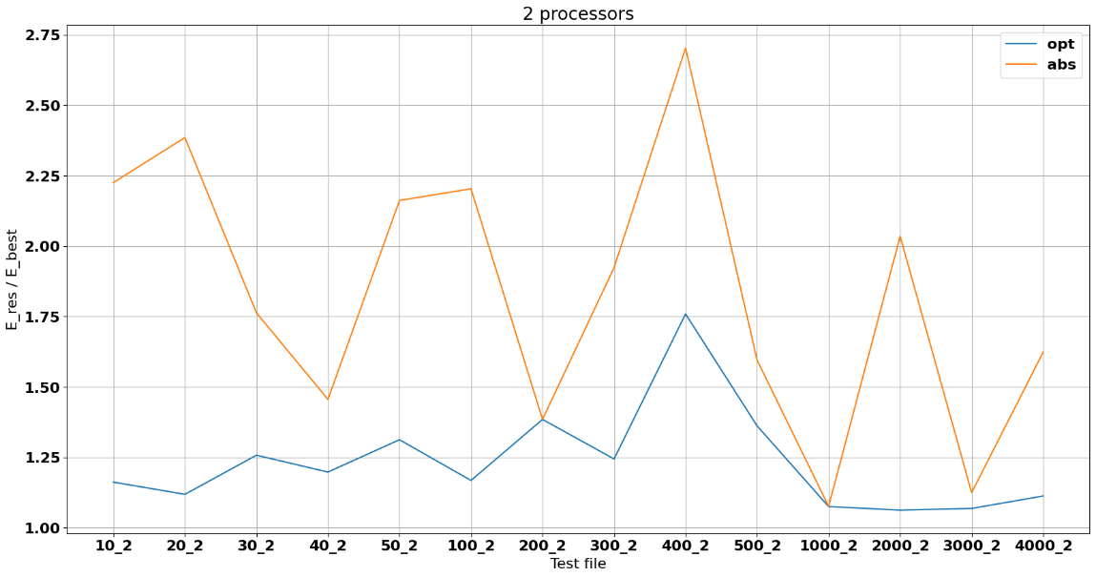
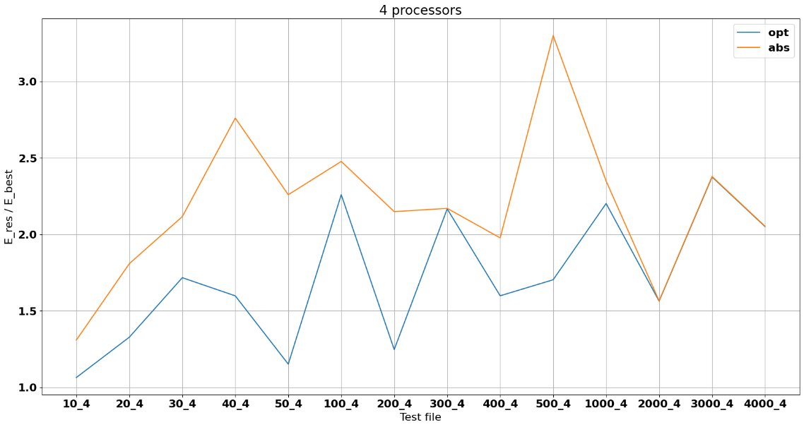
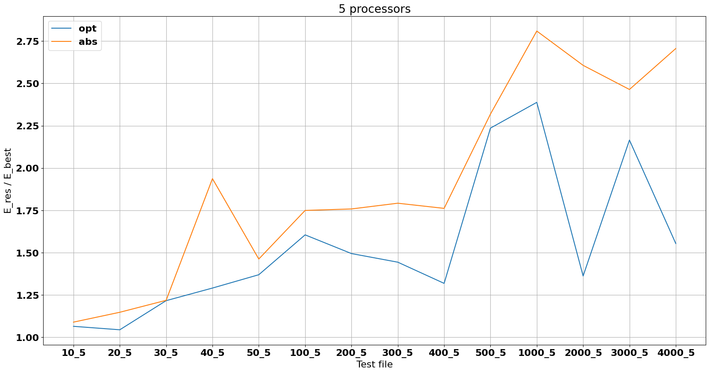
Экспериментальные исследования

Slide 29
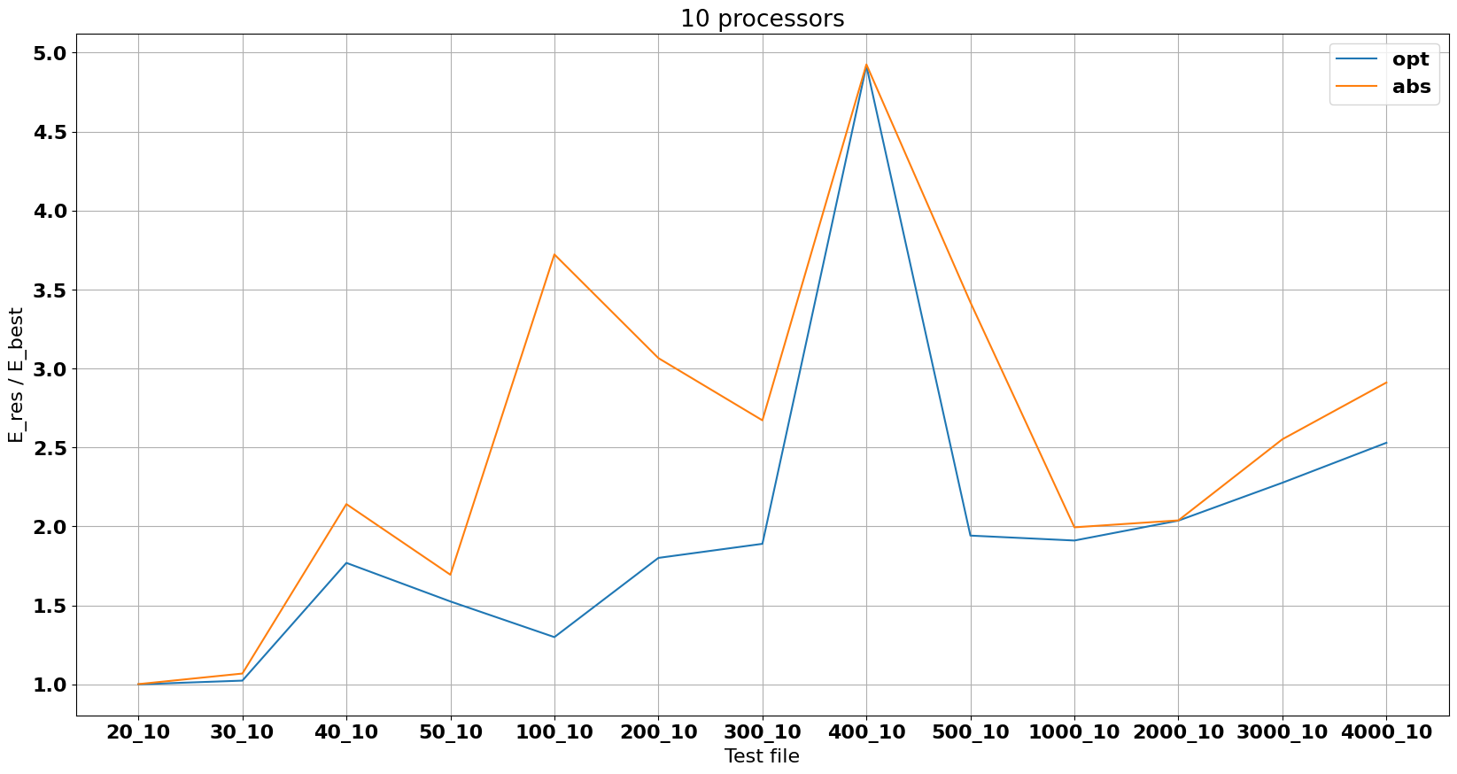
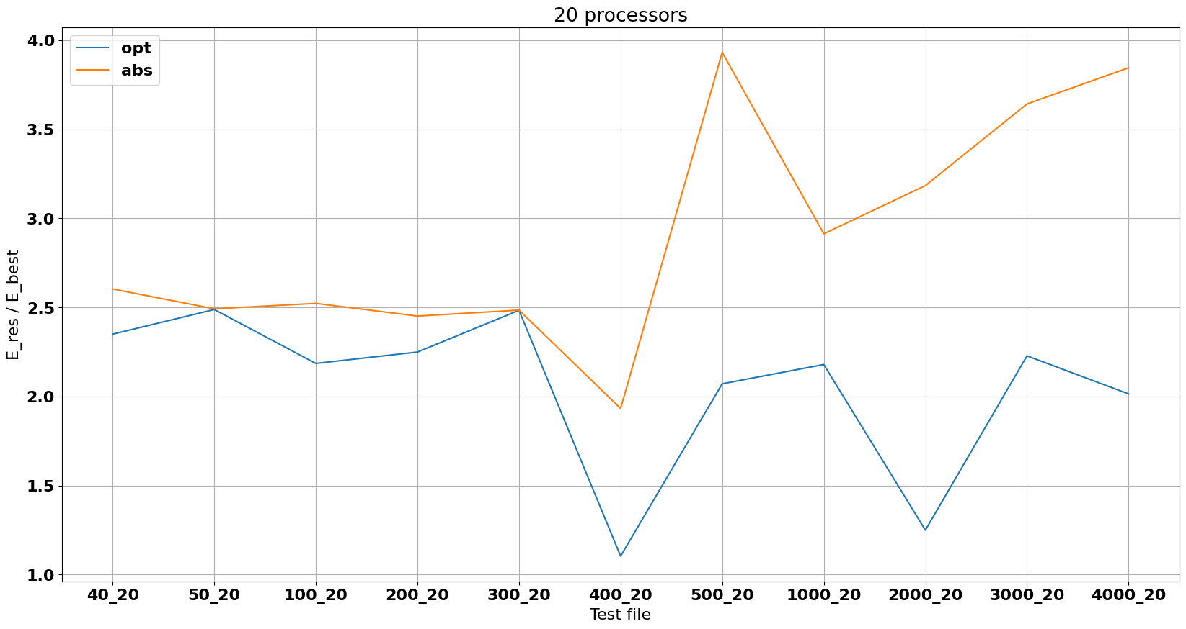
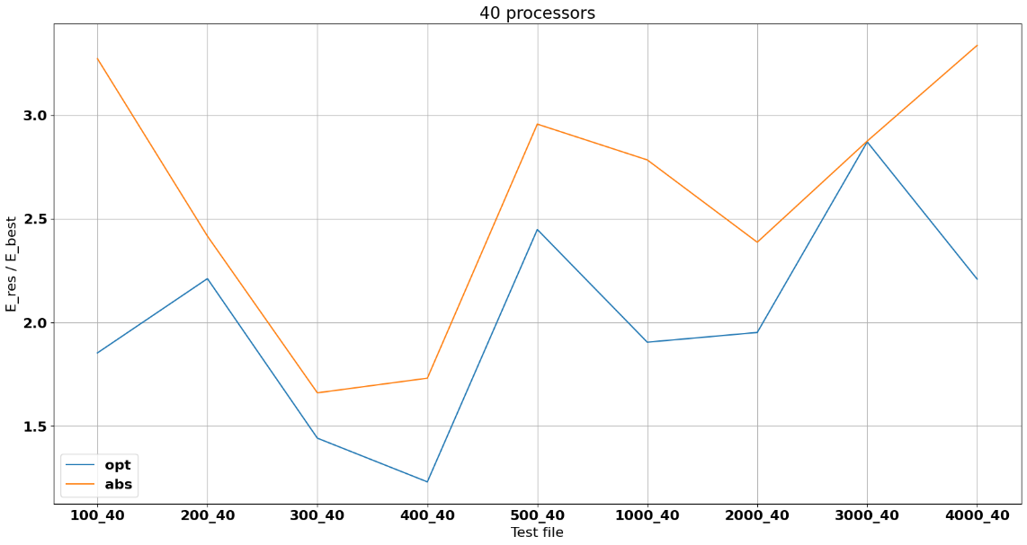
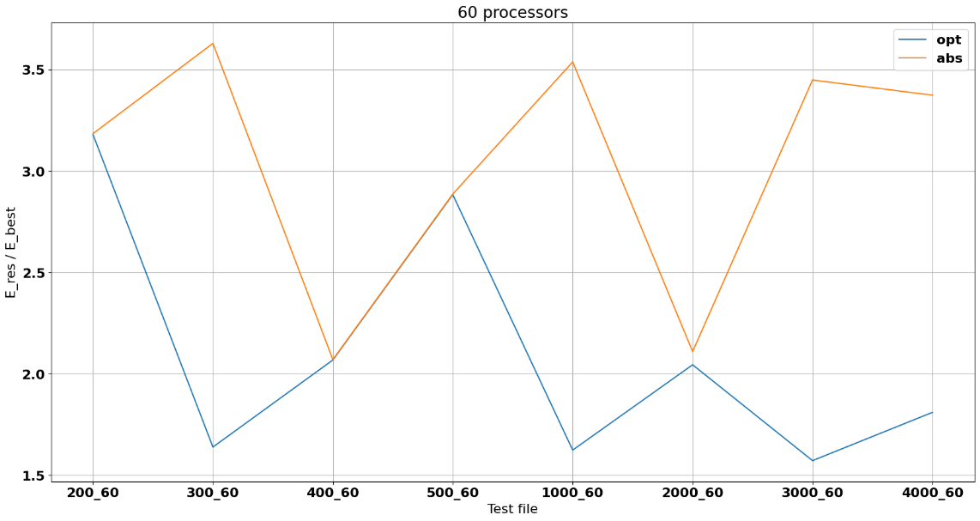
Экспериментальные исследования

Slide 30
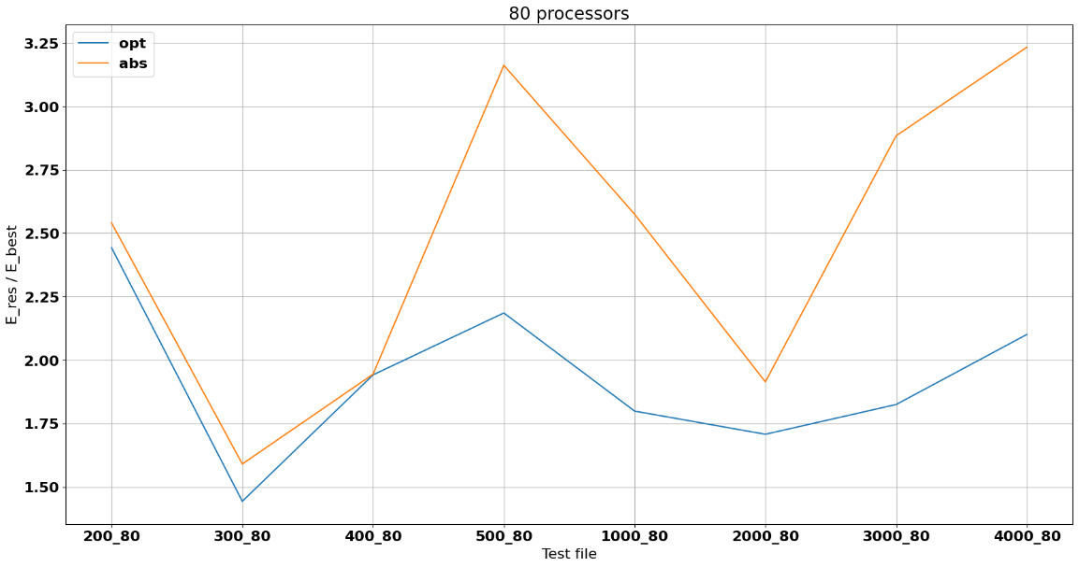
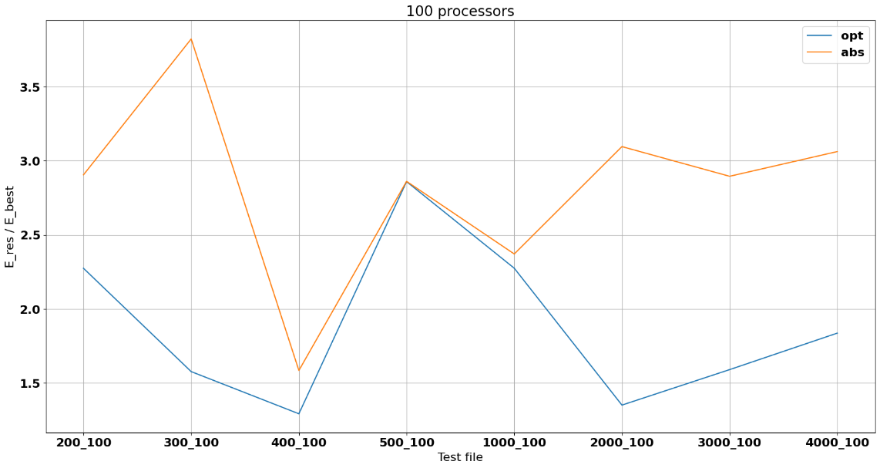
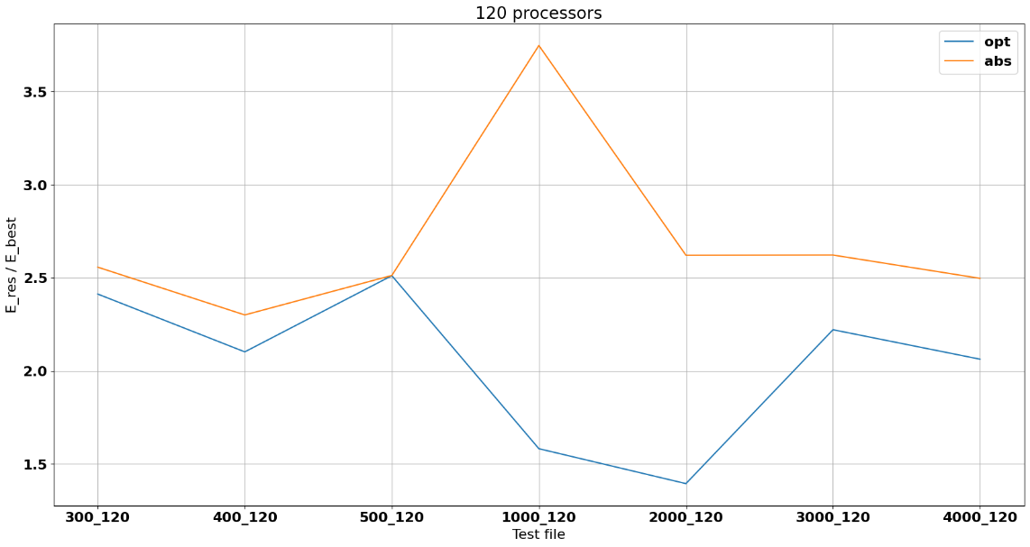
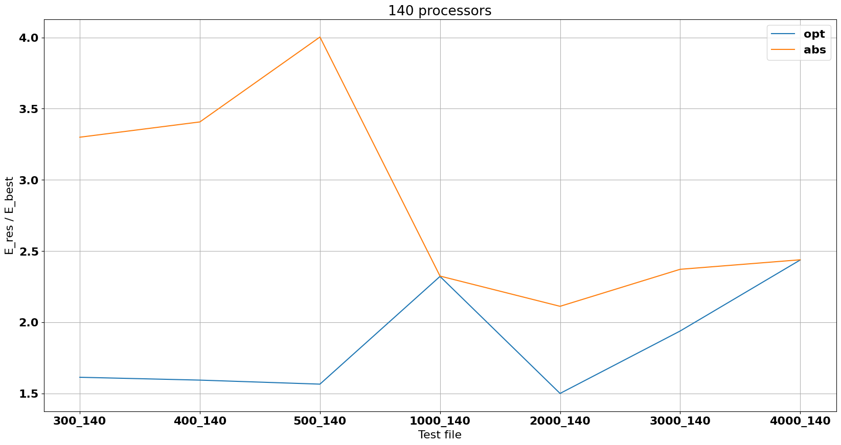
Экспериментальные исследования

Slide 31
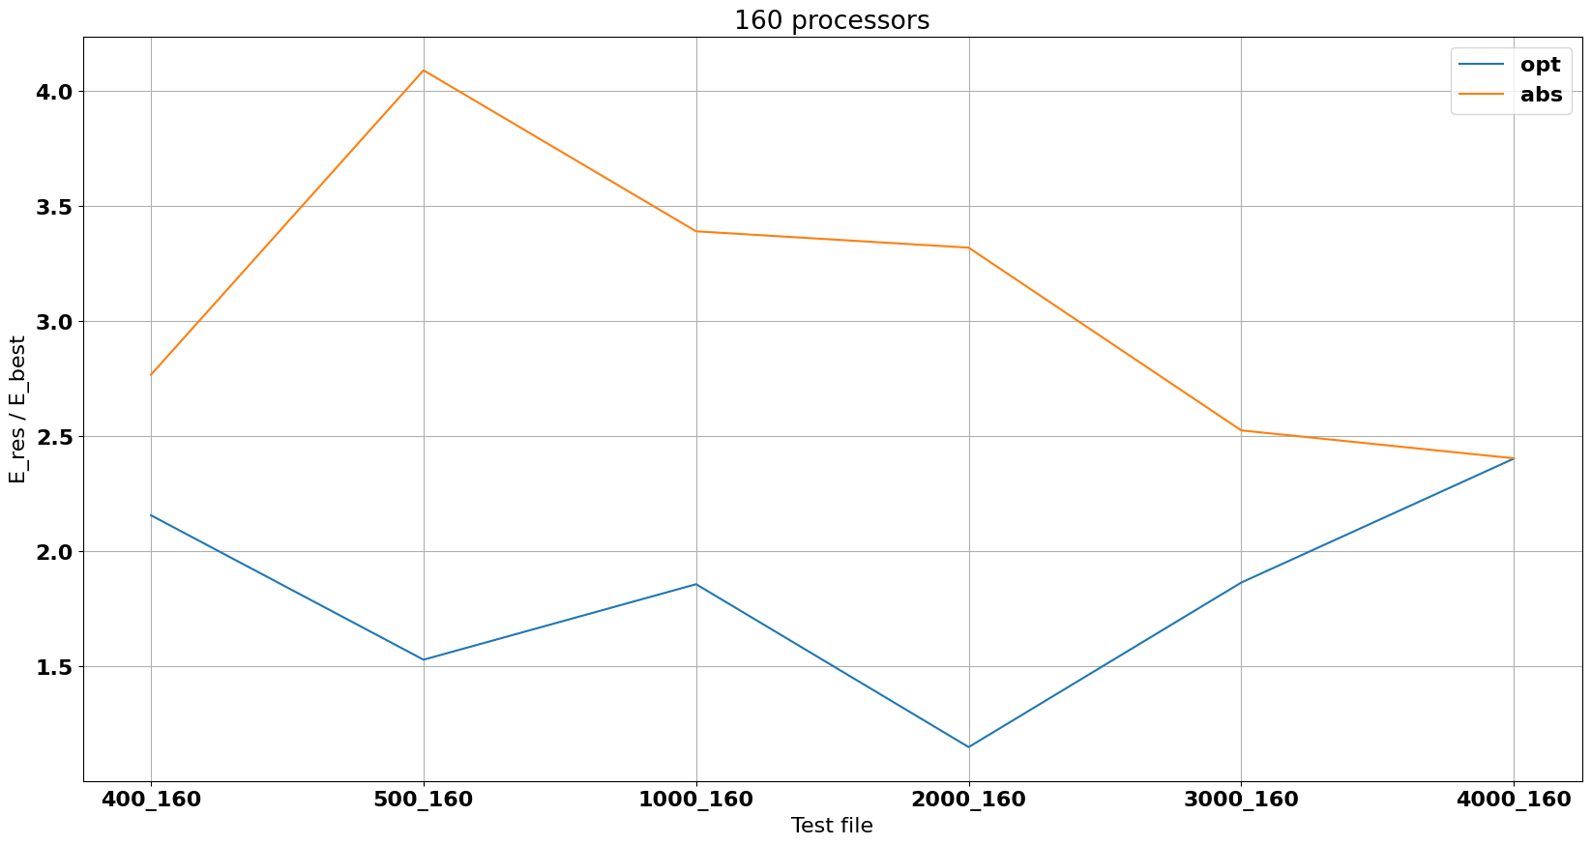
Экспериментальные исследования

